Slide 1


МБОУ СОШ №3
имени Тази Гизата г.Агрыз
Республики Татарстан
Республиканский
Антинаркотический проект
SАMОSТОЯТЕЛЬНЫЕ ДЕТИ
(SMS-ДЕТИ)
Отряд " Easy Kids"

Slide 2

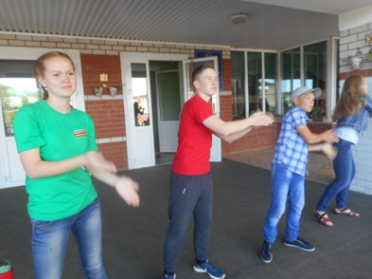
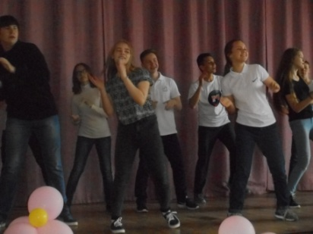
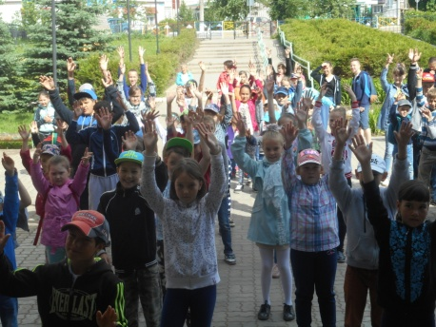
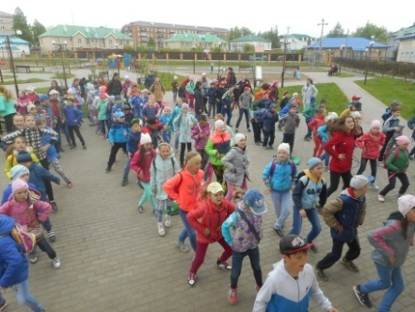
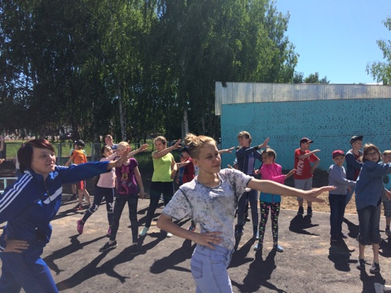
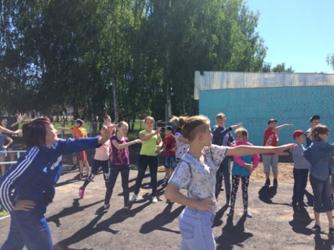
Республиканская акция
«Будь здоровым! Танцуй!»
26 июня "SаMоSтоятельные дети« МБОУ СОШ №3 г.Агрыз отряд "Easy Kids« провели Республиканскую акцию «Будь здоровым! Танцуй!" на центральной площади школы. Дети летнего лагеря «Маленькая страна» и прохожие города, участвовали в флешмобе. 170 участникам дана возможность еще раз обратить внимание общественности на проблему наркомании. «Скажи наркотикам «НЕТ!» и сделай тем самым свой вклад в здоровое будущее России, мира и планеты!» – вот главный принцип этого дня. Каждый участник в такт зажигательной музыки своим задором и искренностью продемонстрировал ценности здорового и трезвого образа жизни.
Неважно, что произойдет
«Easy Kids» идет ВПЕРЕД!

